Slide 1
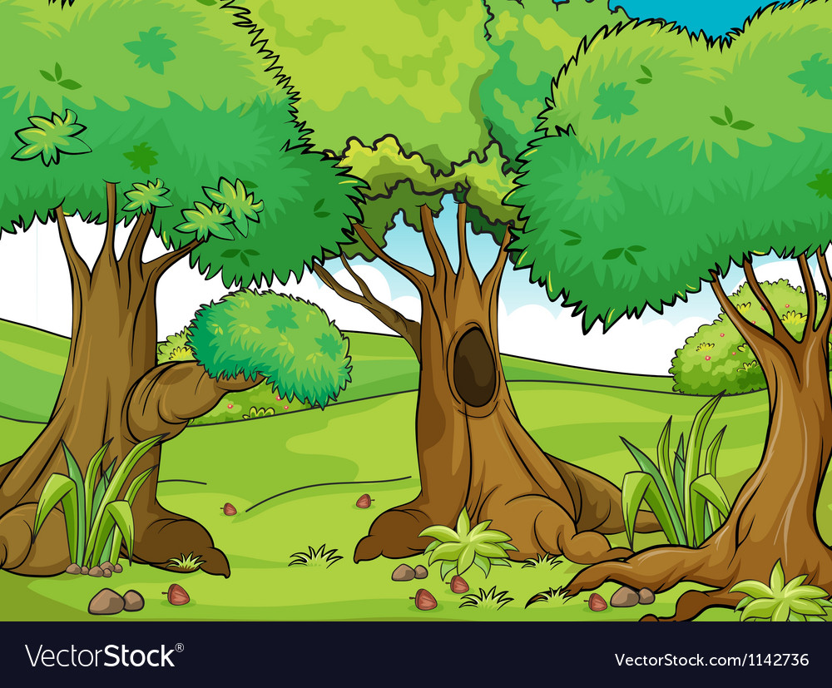
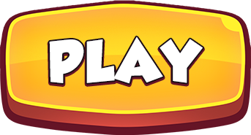
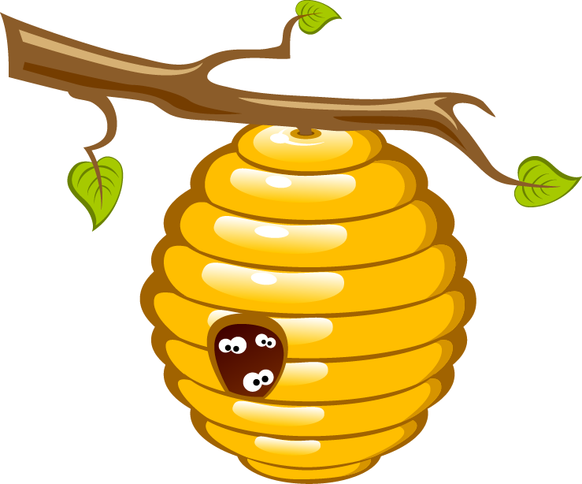
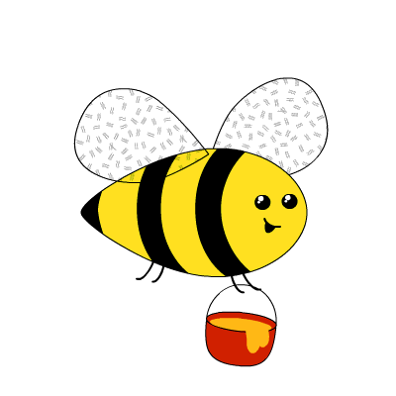
Vận dụng:
GIÚP ONG VỀ TỔ
Notes:
Chỉnh cân đối hình thức

Slide 2
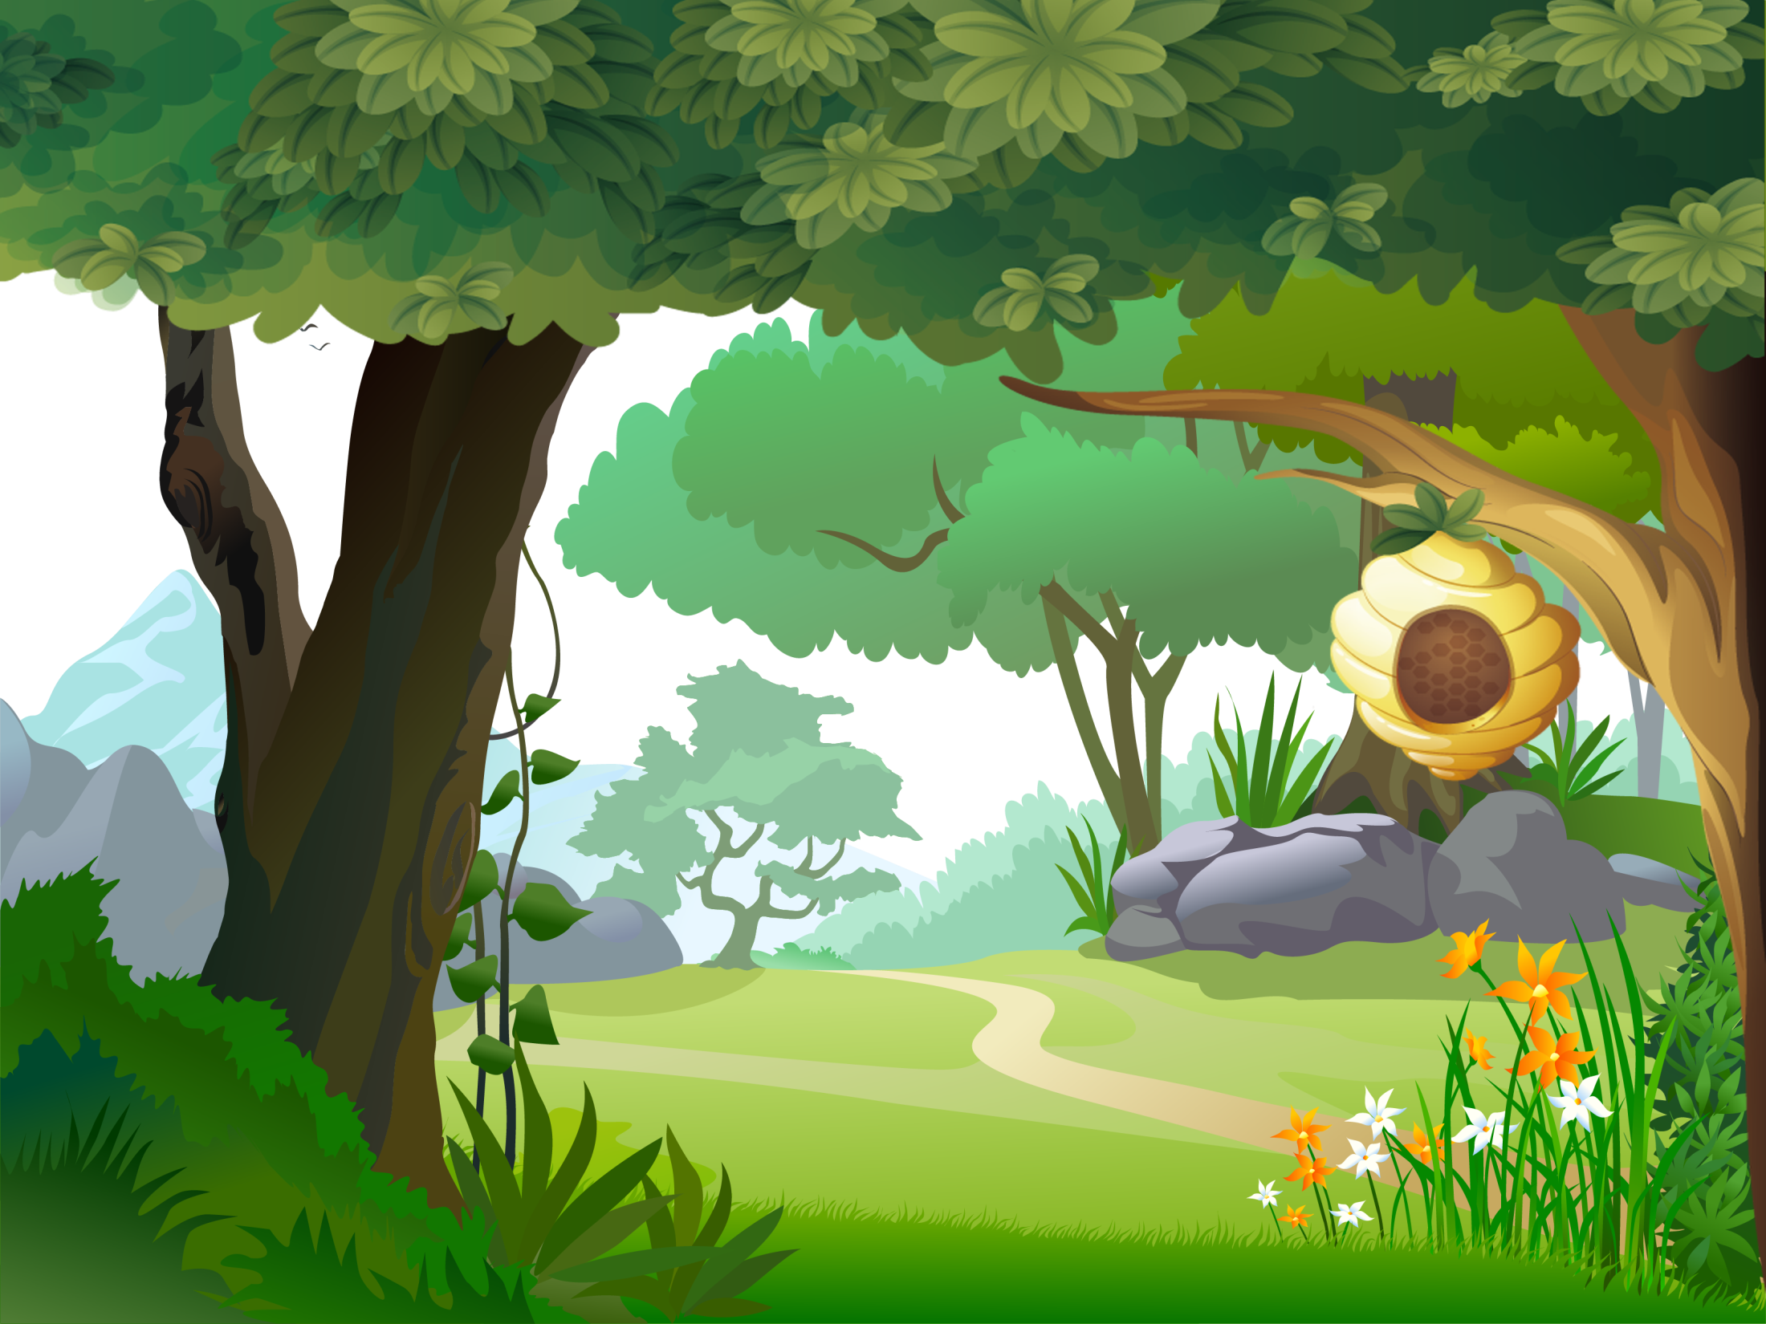
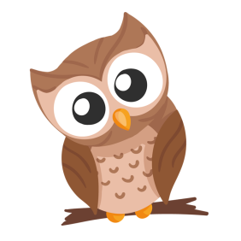
1
2
3
4
5
Notes:
Click vào các chú ong để đi đến câu hỏi, click vào cú mèo để tới phần tiếp theo

Slide 3
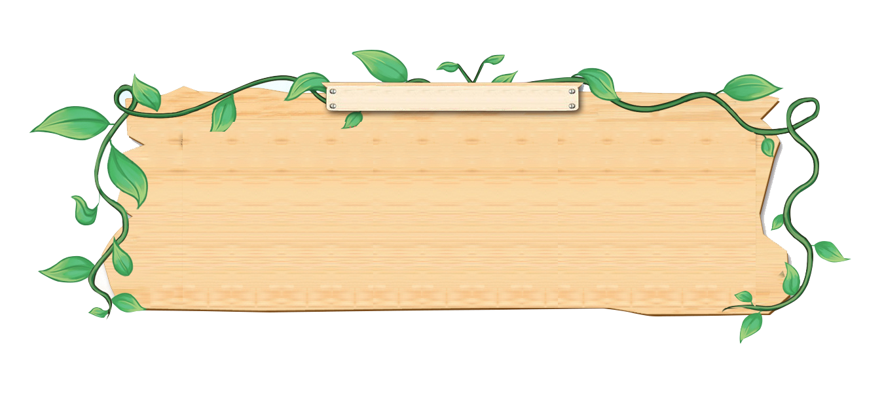
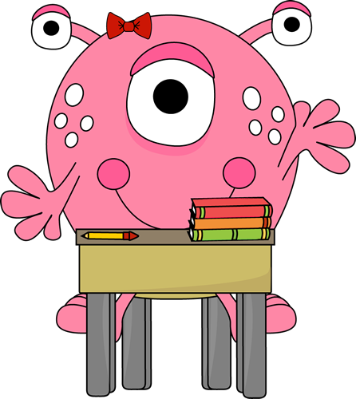
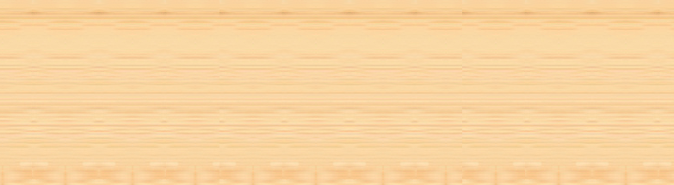



Chồng sách ở trên bàn.
Đúng hay sai?
A
Đúng
B
Sai
Notes:
Click vào a, b để ra đáp án
Click vào mảnh ghép màu vàng để quay về

Slide 4
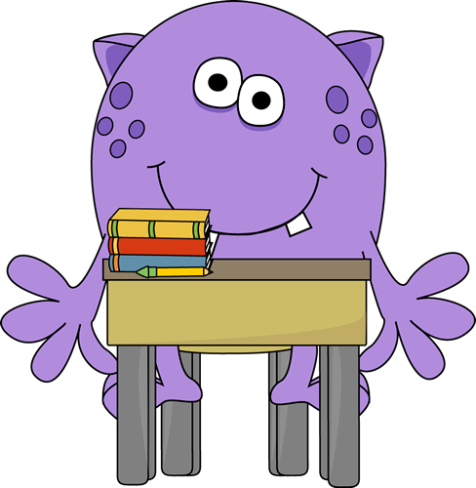
Mon-tơ ở …. cái bàn.
A
bên trái
B
trước
C
sau
Notes:
Click vào a, b, C để ra đáp án
Click vào mảnh ghép màu vàng để quay về

Slide 5
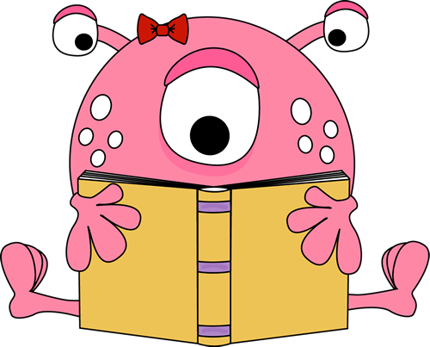
Quyển sách ở … mon-tơ.
A
trên
B
sau
C
trước
Notes:
Click vào a, b, C để ra đáp án
Click vào mảnh ghép màu vàng để quay về

Slide 6

Mon-tơ ở … các chồng sách.
A
bên trái
B
giữa
C
bên phải
Notes:
Click vào a, b, C để ra đáp án
Click vào mảnh ghép màu vàng để quay về

Slide 7
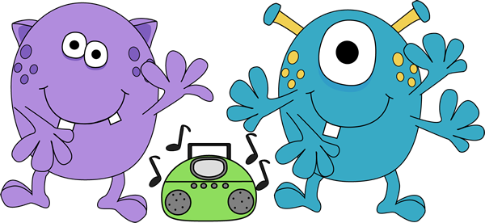
Theo hướng em nhìn thì mon-tơ màu tím ở bên … chiếc ra-đi-ô.
A
trái
B
phải
C
trên
Notes:
Click vào a, b, C để ra đáp án
Click vào mảnh ghép màu vàng để quay về

